Slide 1
بهینه سازی توپولوژی شبکه های عصبی با رویکرد نظریه بازی ها
پویا خانی
زمستان 99

Slide 2
اهمیت معماری شبکه های عصبی عمیق: تاثیر مستقیم بر روی کارایی شبکه
استراتژی های ایستا در مواجهه با معماری شبکه های عصبی عمیق:
به صورت دستی معماری مناسبی انتخاب میشود(مسئله ای از نوع ان پی کامل)
آزمون و خطا معماری های مختلف و محاسبه خطای آموزش و آزمون(پیچیدگی زمانی بالا)
اغلب به عنوان راه ساده، معماری کاملا متصل استفاده میشود(قسمت های اضافی شبکه – غیر بهینه بخاطر پارامتر زیاد – نفوذپذیر به داده های خصمانه – ریسک بالای بیش برازش)

Slide 3
اهمیت معماری شبکه های عصبی عمیق: تاثیر مستقیم بر روی کارایی شبکه
استراتژی های پویا در مواجهه با معماری شبکه های عصبی عمیق:
رویکرد پایین به بالا : شروع با شبکه کمینه و افزایش تدریجی مولفه ها
رویکرد بالا به پایین: شروع با یک شبکه بزرگ و حذف تدریجی مولفه های کم اثر

Slide 4
تعریف
بازی معادل با یک شبکه عصبی مصنوعی: نورون ها را به عنوان بازیگر و ارتباط آن ها با یکدیگر را به عنوان رقابت و همکاری بین بازیگر ها در نظر میگیریم.
بازی ائتلافی(مشارکتی) : گروهی از نورون ها عضو ائتلافی شده و با گروه دیگری از نورون ها به عنوان ائتلافی دیگر، به رقابت میپردازند.

Slide 5
مقایسه روش های پیشین و روش پیشنهادی، در انتخاب معماری مناسب برای شبکه عصبی
روش های پیشین، مبتنی بر نرخ خطا و وزن بین نورون ها است.(بهینگی و کارایی کم)
روش جدید، مبتنی بر نظریه بازی ها و مقداری به نام مقدار شیپلی است.(بهینگی و کارایی زیاد)

Slide 6
تعریف مقدار شیپلی و نکته ای راجع به آن
مقدار شیپلی: مقداری که اثرگذاری هر مولفه در کارایی کل شبکه را نشان میدهد.
محاسبه مقدار شیپلی، نیازمند تشکیل تمام ائتلاف های ممکن است. این باعث میشود تعیین مقدار دقیق مقدار شیپلی، یک مسئله ان پی کامل شود.
راه حل: پروسه نمونه برداری و تقریب مقدار شیپلی
مقدار شیپلی، یکتا است و همیشه وجود دارد.

Slide 7
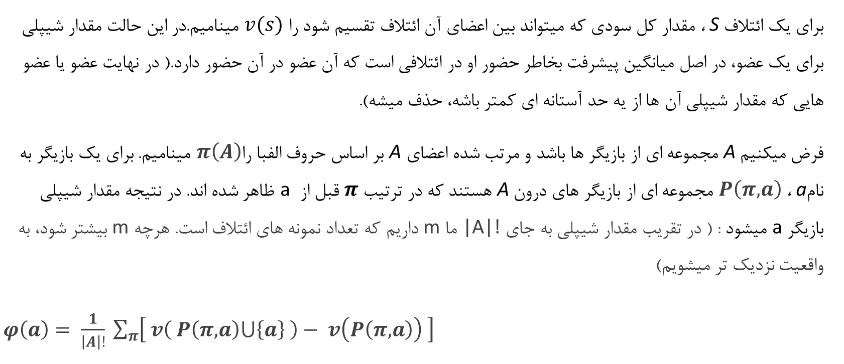
روش پیشنهادی اول
برای یک ائتلاف S ، مقدار کل سودی که میتواند بین اعضای آن ائتلاف تقسیم شود را $v(s)$ مینامیم.در این حالت مقدار شیپلی برای یک عضو، در اصل میانگین پیشرفت بخاطر حضور او در ائتلافی است که آن عضو در آن حضور دارد.( در نهایت عضو یا عضو هایی که مقدار شیپلی آن ها از یه حد آستانه ای کمتر باشه، حذف میشه).
فرض میکنیم A مجموعه ای از بازیگر ها باشد و مرتب شده اعضای A بر اساس حروف الفبا را$π\left(A\right)$ مینامیم. برای یک بازیگر به نامa ، $P\left(π,a\right)$ مجموعه ای از بازیگر های درون A هستند که در ترتیب 𝝅 قبل از a ظاهر شده اند. در نتیجه مقدار شیپلی بازیگر a میشود : ( در تقریب مقدار شیپلی به جای |A|! ما m داریم که تعداد نمونه های ائتلاف است. هرچه m بیشتر شود، به واقعیت نزدیک تر میشویم)
$φ\left(a\right)= \frac{1}{\left|A\right|!} \sum_{π}{\left[ v\left( P\left(π,a\right)⋃\left\{a\right\} \right)− v\left(P\left(π,a\right)\right) \right]}$

Slide 8
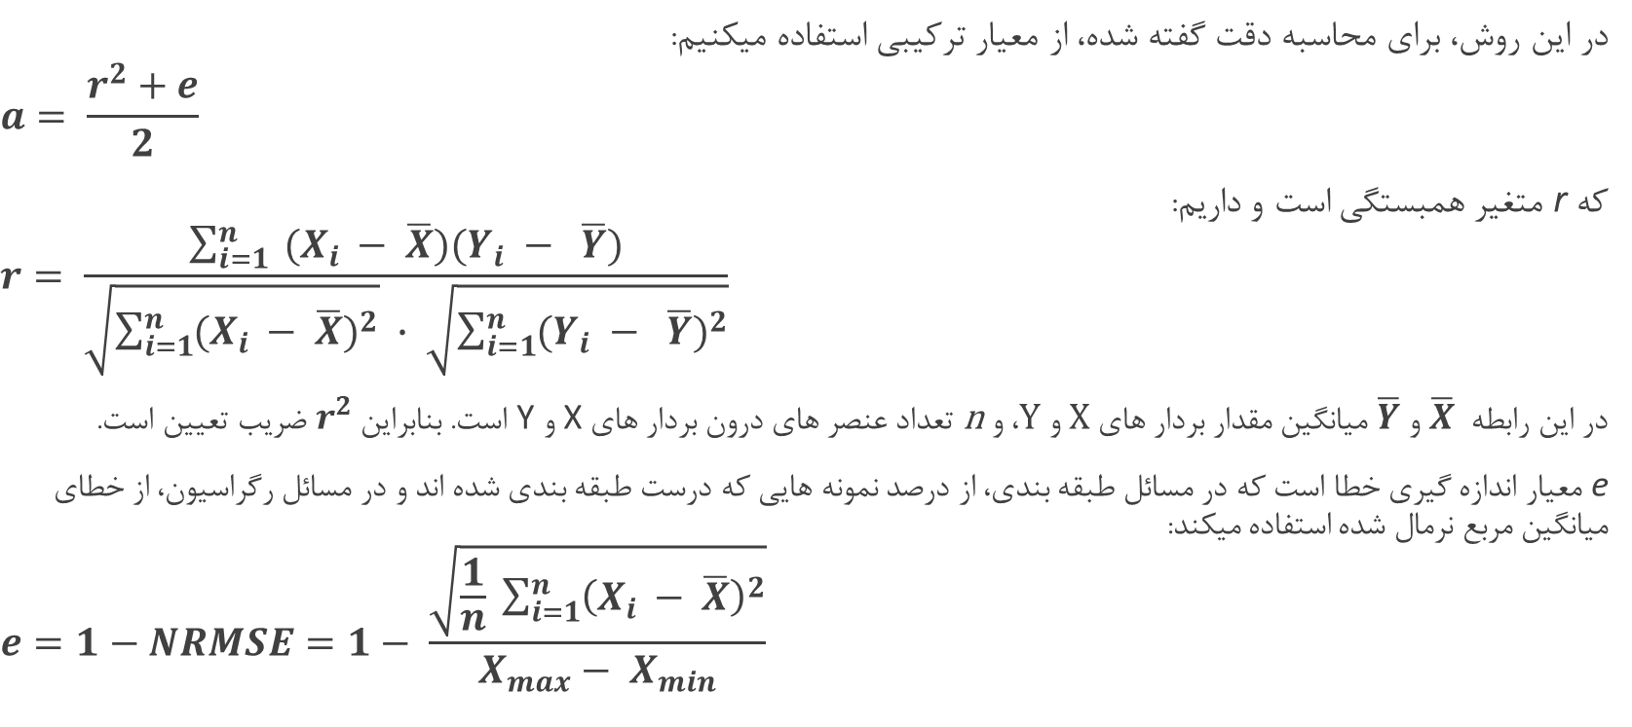
ارزیابی روش اول: محاسبه دقت در طبقه بندی و رگراسیون
در این روش، برای محاسبه دقت گفته شده، از معیار ترکیبی استفاده میکنیم:
$$a= \frac{r^{2}+e}{2}$$
که r متغیر همبستگی است و داریم:
$$r= \frac{\sum_{i=1}^{n}{ (X_{i }− \overline{X})(Y_{i} − \overline{Y})}}{\sqrt{\sum_{i=1}^{n}{{(X_{i }− \overline{X})}^{2}}} ∙ \sqrt{\sum_{i=1}^{n}{{(Y_{i} − \overline{Y})}^{2}}}}$$
در این رابطه $\overline{X}$ و $\overline{Y}$ میانگین مقدار بردار های X و Y، و n تعداد عنصر های درون بردار های X و Y است. بنابراین $r^{2}$ ضریب تعیین است.
e معیار اندازه گیری خطا است که در مسائل طبقه بندی، از درصد نمونه هایی که درست طبقه بندی شده اند و در مسائل رگراسیون، از خطای میانگین مربع نرمال شده استفاده میکند:
$$e=1−NRMSE=1− \frac{\sqrt{\frac{1}{n} \sum_{i=1}^{n}{{\left(X_{i }− \overline{X}\right)}^{2}}}}{X_{max}− X_{min}}$$

Slide 9
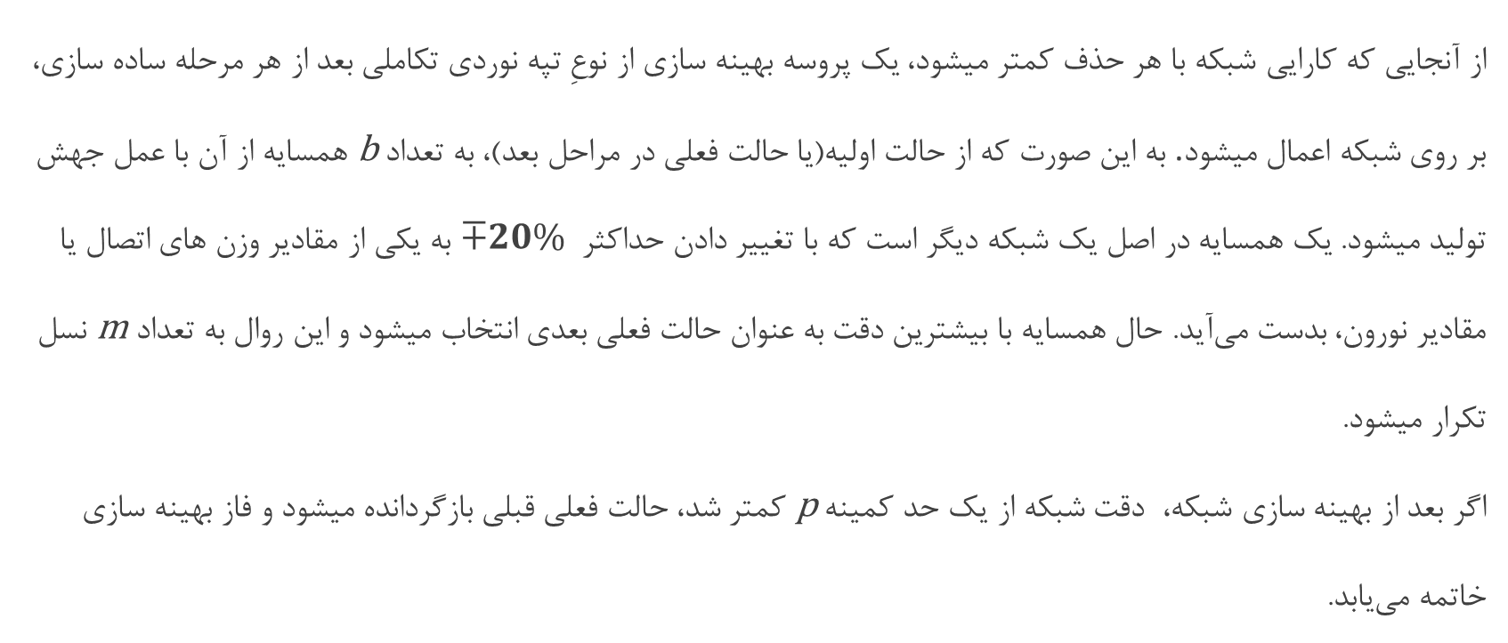
بهینه سازی شبکه پس از هر مرحله ساده سازی در روش اول
از آنجایی که کارایی شبکه با هر حذف کمتر میشود، یک پروسه بهینه سازی از نوعِ تپه نوردی تکاملی بعد از هر مرحله ساده سازی، بر روی شبکه اعمال میشود. به این صورت که از حالت اولیه(یا حالت فعلی در مراحل بعد)، به تعداد b همسایه از آن با عمل جهش تولید میشود. یک همسایه در اصل یک شبکه دیگر است که با تغییر دادن حداکثر $∓20\%$ به یکی از مقادیر وزن های اتصال یا مقادیر نورون، بدست می­آید. حال همسایه با بیشترین دقت به عنوان حالت فعلی بعدی انتخاب میشود و این روال به تعداد m نسل تکرار میشود.
اگر بعد از بهینه سازی شبکه، دقت شبکه از یک حد کمینه p کمتر شد، حالت فعلی قبلی بازگردانده میشود و فاز بهینه سازی خاتمه می­یابد.

Slide 10

مطالعات موردی روش اول
فرض ها:
تعداد ائتلاف های نمونه برداری شده:
$$m=min⁡(\left|A\right|! , 250)$$
حداقل دقت مورد انتظار شبکه:
$$p=0.9$$
ماکسیمم حد آستانه مقدار شیپلی تقریب زده شده برا تصمیم گیری:
$$θ= θ_{s} ⋅ a_{s}$$
که $θ_{s} ∈ \left\{0 , 0.1 , 0.25\right\}$ و$a_{s}$ همان میانگین مقادیر شیپلی تمام مولفه های شبکه است.
برای فاز بهینه سازی، تعداد همسایه ها b = 50 و تعداد نسل ها g = 250 است.

Slide 11
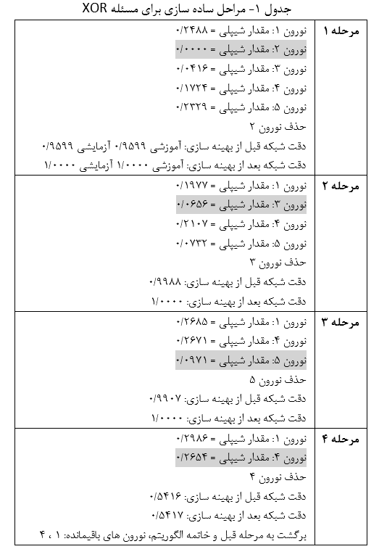
مطالعات موردی روش اول
مسئله کلاسیک XOR : شروع با 2 ورودی و 5 نورون در لایه مخفی و 1 خروجی

Slide 12
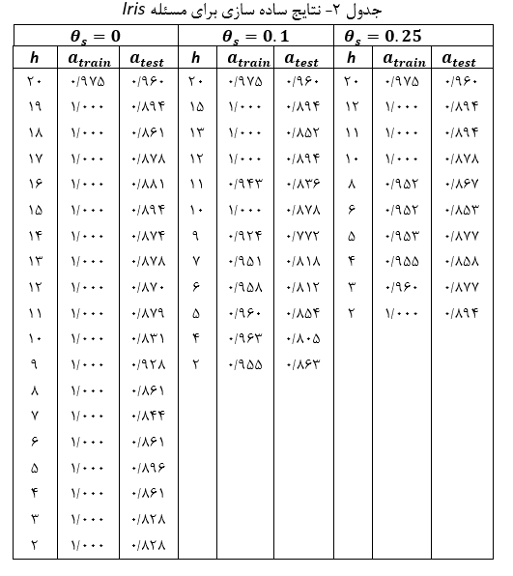
مطالعات موردی روش اول
مسئله Iris : شروع با 20 نورون در لایه مخفی

Slide 13
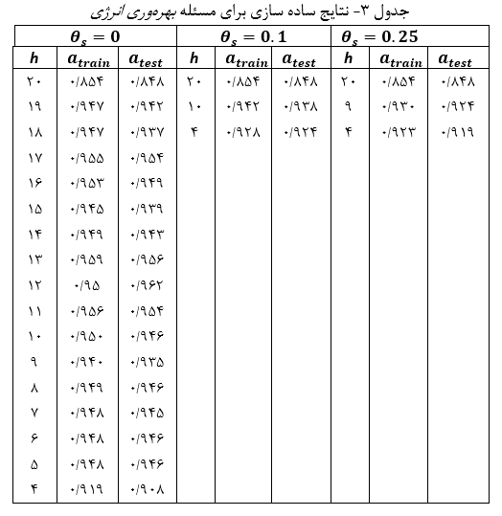
مطالعات موردی روش اول
مسئله بهره وری انرژی : شروع با 20 نورون در لایه مخفی

Slide 14
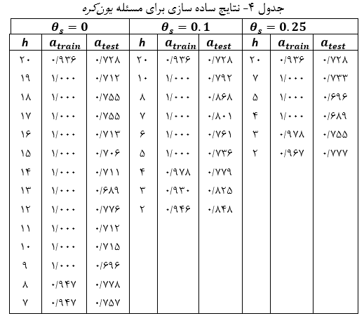
مطالعات موردی روش اول
مسئله یون کره : شروع با 20 نورون در لایه مخفی

Slide 15

روش پیشنهادی دوم
در این روش، برای تقریب مقدار شیپلی مولفه های شبکه، به جای نمونه برداری ساده و انتخابی، از روش مونت کارلو استفاده میشود و زیر مجموعه ای تصادفی از مولفه ها انتخاب شده و جایگشت(ائتلاف) های ساخته شده توسط آن ها مورد بررسی قرار میگیرد:
$φ_{v}^{Π^{R}} \left(i\right)= \frac{1}{r} \sum_{π ∈ Π^{R}}{\left(v\left(P_{i}^{π} ∪ \left\{i\right\}\right)−v\left(P_{i}^{π}\right) \right)}$

Slide 16
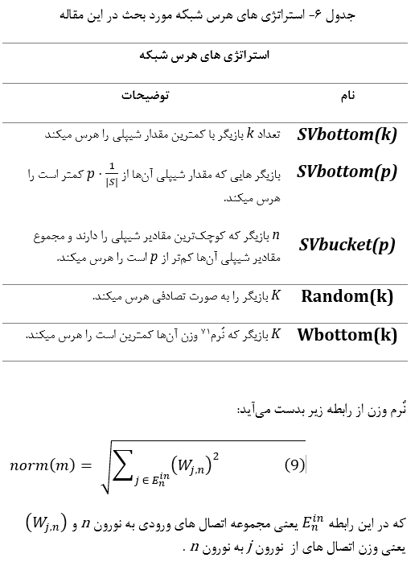
روش پیشنهادی دوم
در این بخش ما 3 استراتژی مختلف را برای هرس کردن شبکه و بدست آوردن شبکه کوچک­تر(رویکرد بالا-پایین) بررسی میکنیم: تصادفی­محور، وزن­محور و مبتنی بر مقدار شیپلی. خلاصه ای از این 3 روش در جدول 6 نشان داده شده است.توجه شود استراتژی هرس کردنی که در روش پیشنهادی اول گفته شد، تغییر یافته ی روش SVbottom(p) است.

Slide 17
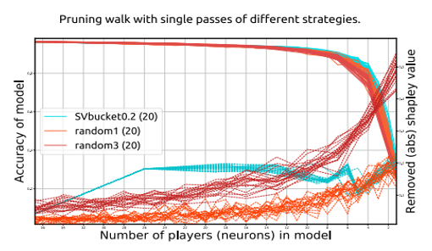
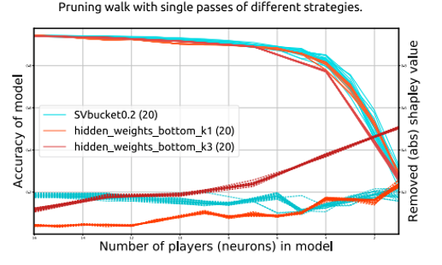
مطالعات موردی روش دوم
آزمایش بر روی شبکه آموزش دیده شده با تعداد 40 نورون(بازیگر) روی مجموعه داده MNIST با معیار ارزیابی از نوع خطای آنتروپی متقابل(دقت)
2 آزمایش دیگر بر روی جستجوی توری و شبکه آموزش دیده شده روی مجموعه داده 20newsgropus نیز انجام شد.

Slide 18
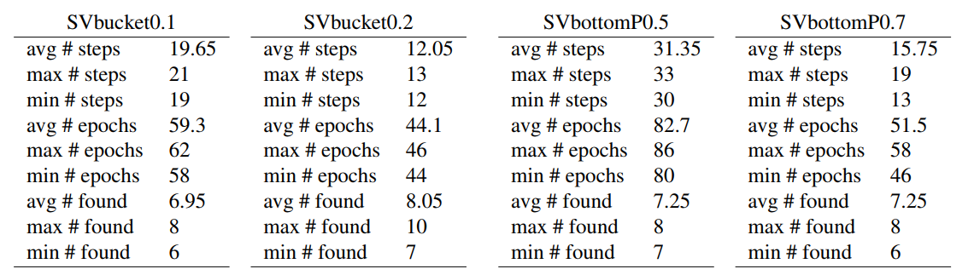
نتایج نهایی مقایسه روش اول و روش دوم

